Slide 1
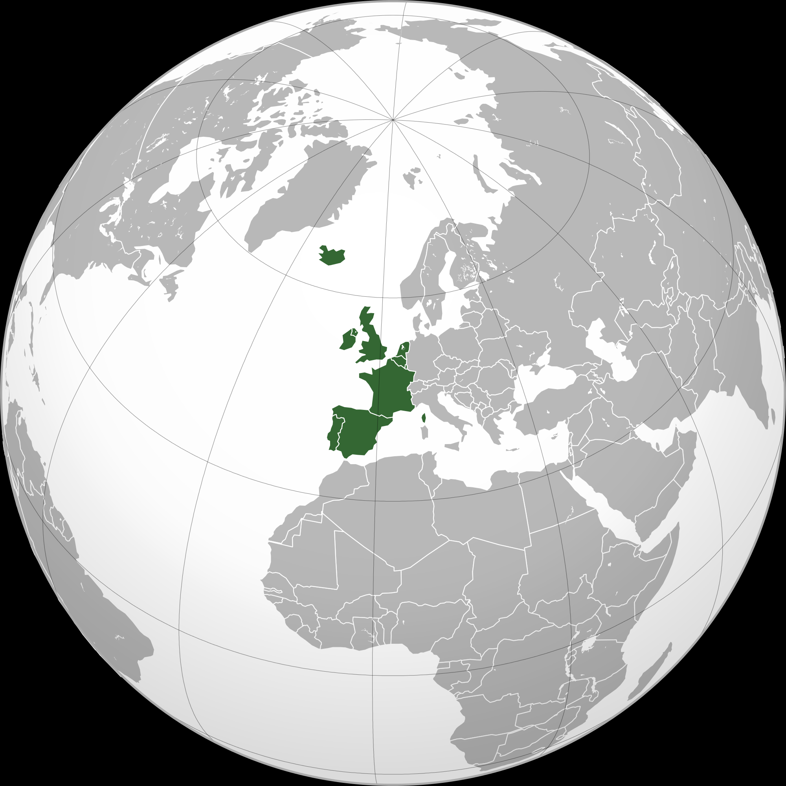
BÀI 7- TÂY ÂU
2

Slide 2
NĂM 1945-1950
NĂM 1991-2000
TÂY ÂU
NĂM 1950-1973
NĂM 1973-1991

Slide 3
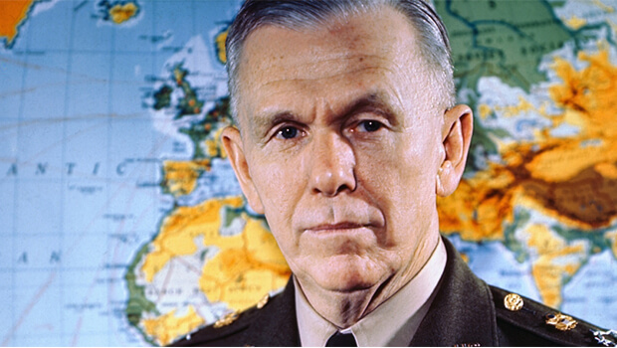
I. Tây Âu từ 1945-1950
1. Kinh tế:
- Bị chiến tranh tàn phá.
- Dựa vào viện trợ Mĩ qua kế hoạch Mac-san
→ kinh tế hồi phục(1950)
2. Đối ngoại:
- Liên minh chặt chẽ với Mĩ
- Tìm cách trở lại thuộc địa cũ nhưng thất bại.
- Trở thành đối trọng đối với các nước XHCN.
Vì sao các nước Tây Âu phải phụ thuộc vào Mĩ?
- Vì suy yếu phải nhận viện trợ của Mĩ với điều kiện của Mĩ.
- Lo ngại ảnh hưởng Liên Xô và các nước Đông Âu.
Ngoại trưởng Mĩ George Catlett Marshall (1880-1959)

Slide 4
II. Tây Âu từ 1950-1973
1. Kinh tế:
- Kinh tế phát triển nhanh
- Đầu thập kỉ 70 trở thành 1 trong 3 trung tâm kinh tế,tài chính lớn; khoa học-kĩ thuật hiện đại
2. Đối ngoại:
- Tiếp tục liên minh chặt chẽ với Mĩ
- Một số nước đa dạng hóa quan hệ đối ngoại thoát sự lệ thuộc Mĩ.
Vì sao kinh tế Tây Âu phát triển nhanh ?
1.Áp dụng KHKT.
2.Vai trò của nhà nước
3.Tận dụng viện trợ Mĩ, giá nguyên liệu rẻ, hợp tác trong khuôn khổ Cộng đồng châu Âu (EC)

Slide 5
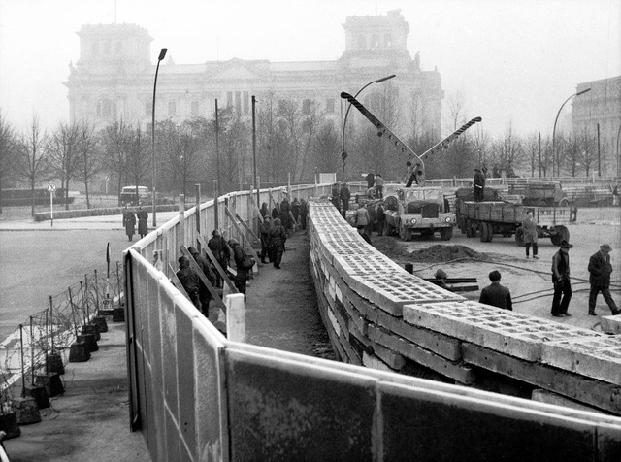
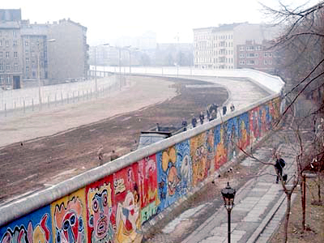
III. Tây Âu từ 1973-1991
1.Kinh tế:
- Do tác động của khủng hoảng dầu mỏ 1973
->nhiều nước lâm vào suy thoái, mất ổn định
- Gặp nhiều khó khăn: lạm phát, thất nghiệp, bị các nước NICs, Mĩ, Nhật cạnh tranh quyết liệt
2. Đối ngoại:
- Căng thẳng dịu đi rõ rệt.
- Năm 1975: định ước Henxinki về an ninh và hợp tác châu Âu được ký kết
- Năm 1989: “Bức tường Berlin” bị xóa bỏ, sau đó các nước Đức tái thống nhất (10/1990).
Bức tường Bec-lin

Slide 6
IV. Tây Âu từ 1991 -2000
1. Kinh Tế:
- Kinh tế phục hồi và phát triển trở lại, vẫn là một trong 3 trung tâm kinh tế –tài chính lớn nhất thế giới, chiếm 1/3 tổng sản phẩm CN thế giới
2. Đối ngoại:
– Mở rộng quan hệ với các nước đang phát triển ở châu Á, châu Phi, Châu Mỹ La-tinh, các nước thuộc Đông Âu và SNG.

Slide 7
2, TỔ CHỨC VÀ THÀNH TỰU
V. LIÊN MINH CHÂU ÂU (EU)
1, QUÁ TRÌNH HÌNH THÀNH VÀ PHÁT TRIỂN

Slide 8
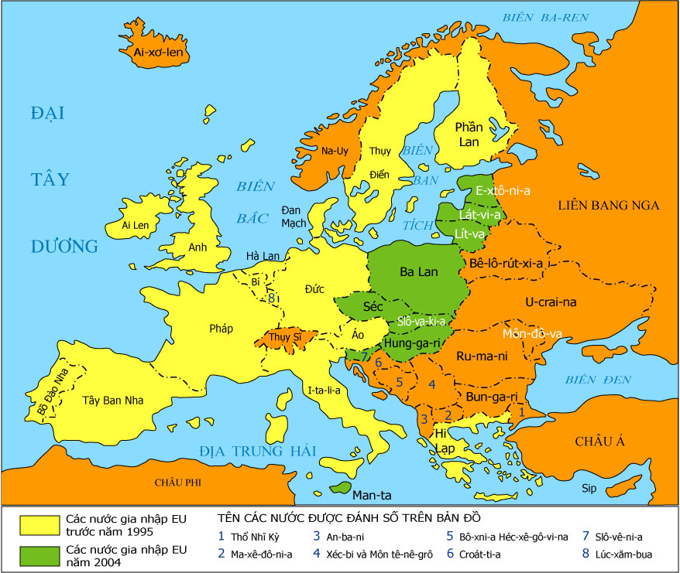
Ngày 18/4/1951,sáu nước trong cộng đồng than thép C.Âu
Ngày 25/03/1957, sáu nước ký Hiệp ước Roma thành lập “Cộng đồng năng lượng nguyên tử châu Âu” (EURATOM) và “Cộng đồng kinh tế châu Âu” (EEC).
1995
1995
2004
2004
1973
1973
2004
1973
1951
1951
2004
1951
1951
2004
1995
2004
1951
2004
2004
1986
2007
Lúc-xăm-bua
1986
1951
2007
1978
2004
2004

Slide 9
1/7/1967, ba tổ chức hợp nhất thành “Cộng đồng châu Âu”
Cộng đồng
than thép châu
Âu(1951)
Cộng dồng
Năng lượng
Nguyên tử
châu Âu(1957)
Cộng đồng
kinh tế châu
Âu(1957)
Cộng đồng châu Âu
(1967)
Liên minh châu Âu
(1991)

Slide 10
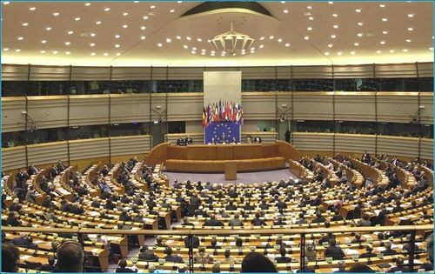
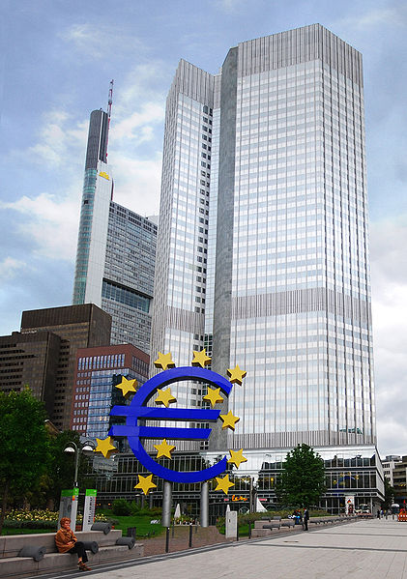
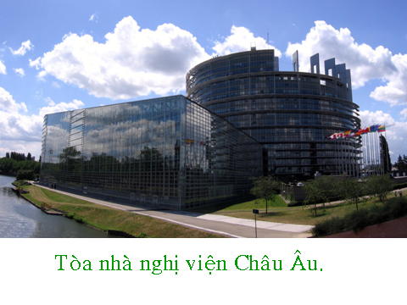
Xây dựng thị
trường nội địa Châu
Âu, phát hành một
đồng tiền chung duy
nhất ơrô (EURO).
2. Xây dựng một liên
minh chính trị, tiến
tới một nhà nước
chung Châu Âu.
Hội nghị Ma-a-xtơ-rích
7/12/1991, các nước thành viên EC kí hiệp ước Maxtrich( Hà Lan)
Ngân hàng trung ương Châu Âu.

Slide 11
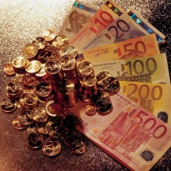



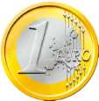

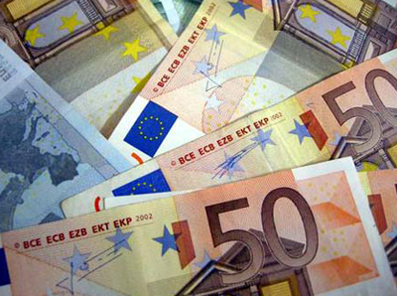
Các đồng tiền kim loại euro cùng một mệnh giá giống nhau ở mặt trước, nhưng có trang trí khác nhau ở mặt sau, đặc trưng cho từng quốc gia phát hành.
Euro có thể được phát âm như iu-rô hoặc ơ-rô, oi-rô, u-rô tùy từng nơi ở châu Âu và thế giới.
Đồng tiền chung Châu Âu (EURO)

Slide 12

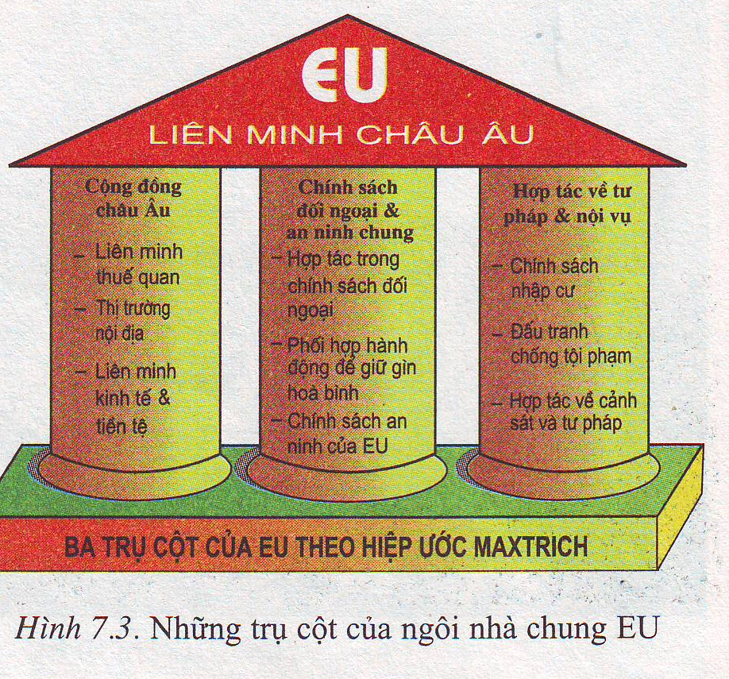
LIÊN MINH CHÂU ÂU EU
Khẩu hiệu của EU: Thống nhất trong đa dạng

Slide 13
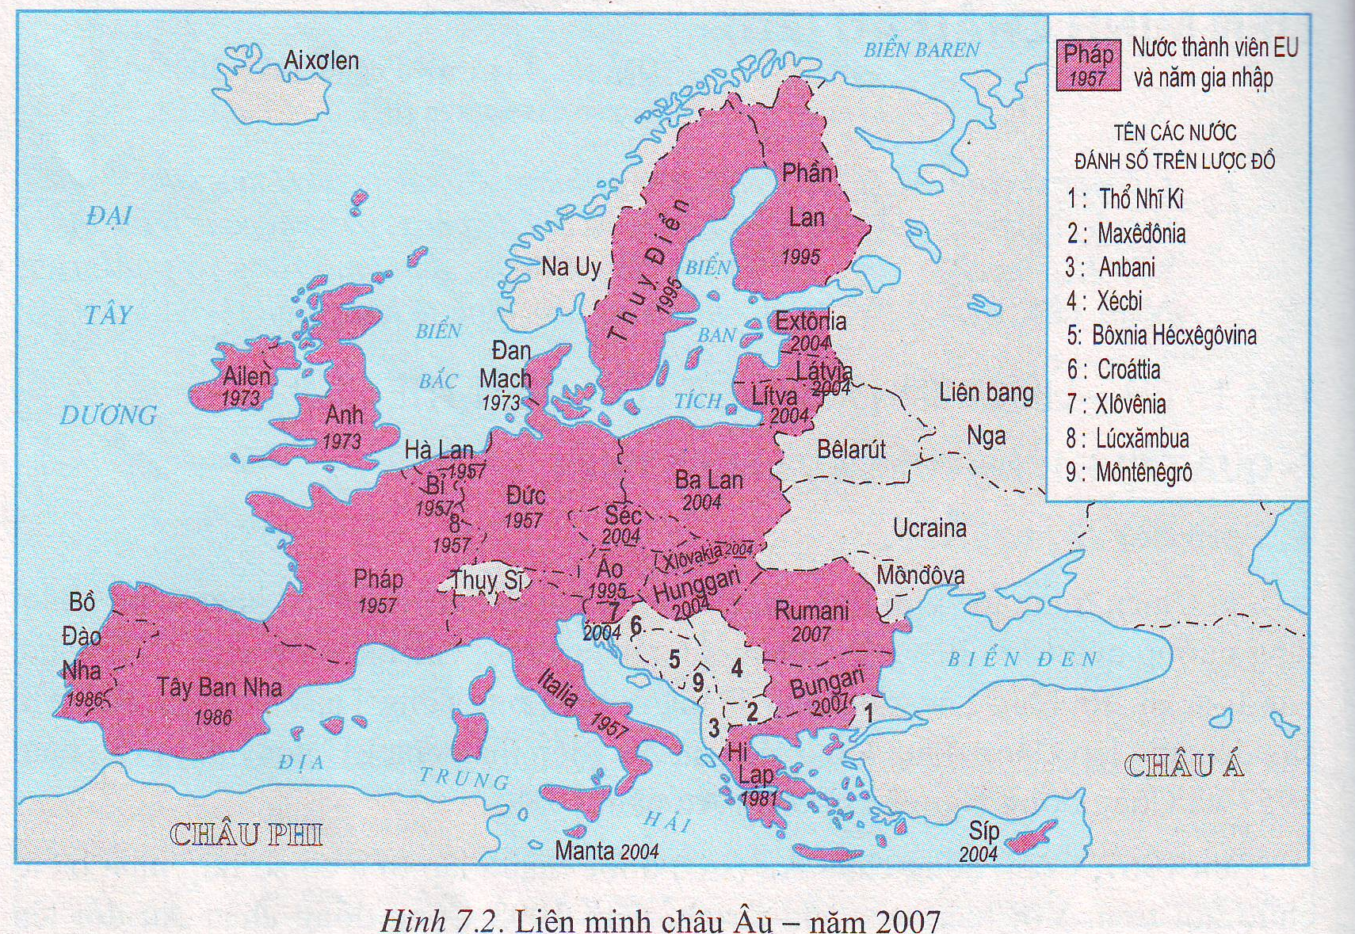
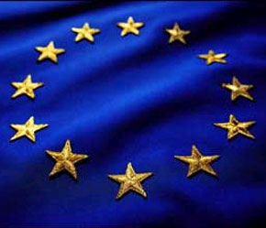
-1951: Bỉ, Đức, Italya, Luc-xăm-bua, Pháp, Hà Lan
- 1973: Đan Mạch, Ireland, Anh
- 1981: Hi Lạp
- 1986: Tây Ban Nha, Bồ Đào Nha
- 1995: Áo, Phần Lan, Thuỷ Điển
2004: Séc, Hung-ga-ry, Ba Lan, Slo-va-ki-a,
Slô-vê-ni-a, Lít-va, Lát-vi-a, Ét-tô-ni-a, Man-ta, Cộng hoà síp
2007: Ru-ma-ni, Bun-ga-ri
Croatia
2013: Croatia
Xlôvênia
Quá trình liên kết khu vực

Slide 14
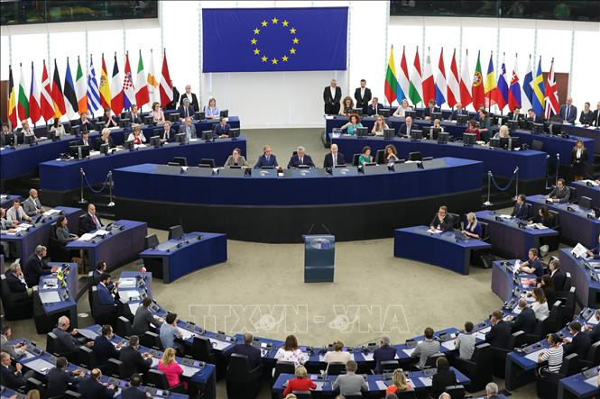
2. Mục tiêu:
- Hợp tác, liên minh giữa các nước thành viên về kinh tế, tiền tệ, đối ngoại và an ninh chung .
Phiên họp bầu cử Chủ tịch Nghị viện châu Âu

Slide 15
Sự thành lập Liên minh châu Âu (EU) mang lại những lợi ích gì cho các nước thành viên tham gia?
a. Mở rộng thị trường
b. Hợp tác phát triển phát triển
(nguồn vốn, nhân lực, tiềm lực KHKT…)
c. Giúp đỡ nhau khi gặp khó khăn
d. Tăng sức cạnh tranh, tránh bị phụ thuộc, chi phối từ bên ngoài

Slide 16
QUAN HỆ VIỆT NAM- EU
- 10-1990, Việt Nam và EU đặt quan hệ ngoại giao chính thức.

Slide 17
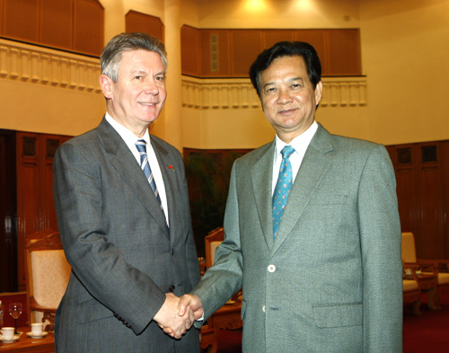
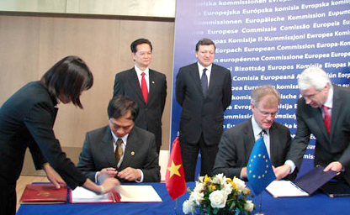
Việt Nam và EU ký hiệp định khung tháng 10 /2010 bên lề Hội nghị cấp cao ASEM 8 tại Brussels.
Thủ tướng Nguyễn Tấn Dũng và ông Karel De Gucht - Cao uỷ Thương mại của Uỷ ban châu Âu đang ở thăm và làm việc tại Việt Nam 2/3/2010

Slide 18
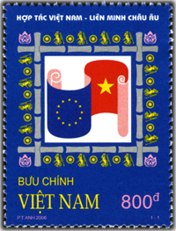
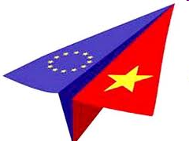

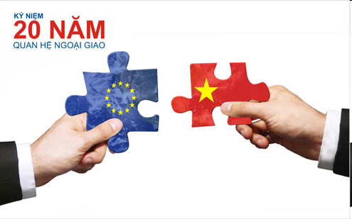
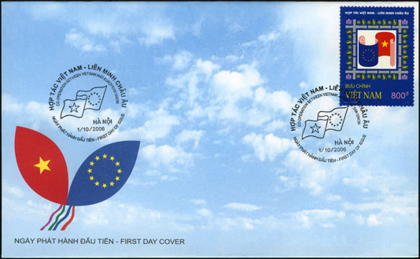
Nhân dịp kỉ niệm 15 năm (1990-2006), Bộ Bưu chính Viễn thông phát hành bộ tem “Quan hệ hợp tác Việt Nam - EU” 1/10/2006

Slide 19

Ý nghĩa lá cờ chung của Liên minh châu Âu
Lá cờ châu Âu là biểu tượng cho sự Liên hiệp các nước Âu châu. Một vòng tròn gồm những ngôi sao vàng tượng trưng cho sự liên kết và sự hài hòa giữa các dân tộc Âu châu. Số ngôi sao không liên hệ gì với số quốc gia hợp thành. 12 ngôi sao tượng trưng cho sự hoàn hảo, trọn vẹn và nhất quán, cũng như lá cờ sẽ giữ mãi không đổi cho dù số thành viên có tăng lên.

Slide 20


